Slide 1
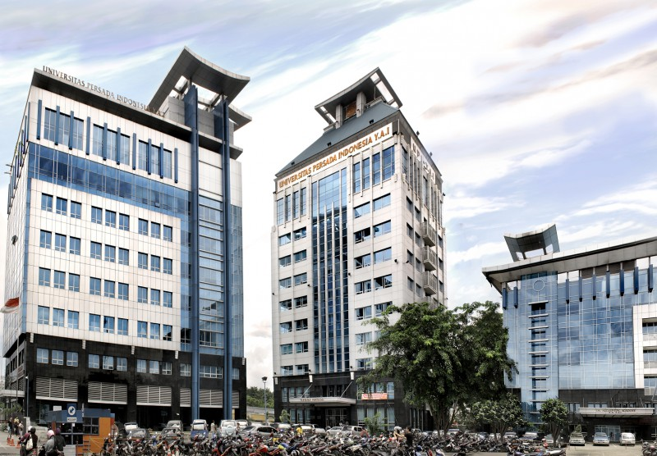

TEKNIK INDUSTRI
FAKULTAS TEKNIK UPI YAI.
Metodologi Penelitian Teknik Industri
(MPTI)
By : Ir. U. Yudo Asmoro, Msi.
TEKNIK PENGUMPULAN DATA
Pertemuan 8
FAKULTAS TEKNIK
UPI - YAI

Slide 2
TEKNIK INDUSTRI
FAKULTAS TEKNIK UPI YAI.
INTERVIEW (WAWANCARA)
KUESIONER (ANGKET)
OBSERVASI

Slide 3
Dua hal yang mempengaruhi kualitas data hasil penelitian yaitu kualitas instrument penelitian dan kualitas pengumpulan data.
Kualitas instrument penelitian berkenaan dengan validitas dan reliabilitas instrument dan kualitas pengumpulan data berkenaan dengan ketepatan cara-cara yang digunakan untuk mengumpulkan data.

Slide 4
Bila dilihat dari setting-nya , data dapat dikumpulkan pada setting alamiah (natural setting), pada laboratorium dengan metode eksperimen, di rumah dengan berbagai responden, pada suatu seminar diskusi, di jalan dan lain-lain.
Pengumpulan data dapat menggunakan sumber primer dan sumber sekunder.

Slide 5
Sumber primer adalah sumber data yang langsung memberikan data kepada pengumpul data. Sumber sekunder merupakan sumber yang tidak langsung memberikan data kepada pengumpul data misalnya lewat orang lain atau lewat dokumen.
Teknik pengumpulan data dapat dilakukan dengan wawancara, angket, pengamatan dan gabungan ketiganya.

Slide 6
INTERVIEW (WAWANCARA)
Dilakukan bila peneliti ingin melakukan studi pendahuluan untuk menemukan permasalahan yang harus diteliti dan juga apabila peneliti ingin mengetahui hal-hal dari responden yang lebih mendalam dan jumlah respondennya sedikit.

Slide 7
…..INTERVIEW (WAWANCARA)
Anggapan :
Bahwa subyek adalah orang yang paling tahu tentang dirinya sendiri
Bahwa apa yang dinyatakan oleh subyek kepada peneliti adalah benar dan dapat dipercaya.
Bahwa interpretasi subyek tentang pertanyaan-pertanyaan yang diajukan peneliti kepadanya adalah sama dengan apa yang dimaksudkan oleh peneliti.

Slide 8
Wawancara Terstruktur
Dilakukan bila peneliti atau pengumpul data telah mengetahui dengan pasti tentang informasi apa yang akan diperoleh.
Pengumpul data telah menyiapkan instrumen penelitian berupa pertanyaan-pertanyaan tertulis yang alternatif jawabannya telah disiapkan.

Slide 9
Wawancara tidak Testruktur
Wawancara yang bebas dimana peneliti tidak menggunakan pedoman wawancara yang telah tersusun secara sistematis dan lengkap untuk pengumpulan datanya.
Sering digunakan dalam penelitian pendahuluan atau malahan untuk penelitian yang lebih mendalam tentang responden.

Slide 10
…..Wawancara tidak Testruktur
Dalam wawancara tidak terstruktur, peneliti belum mengetahui secara pasti data apa yang akan diperoleh sehingga peneliti lebih banyak mendengarkan apa yang diceritakan oleh responden.
Peneliti dapat mengajukan berbagai pertanyaan berikutnya yang lebih terarah pada suatu tujuan.

Slide 11
KUESIONER
Kuesioner merupakan teknik pengumpulan data yang dilakukan dengan cara memberi seperangkat pertanyaan atau pernyataan tertulis kepada responden untuk dijawab.
Prinsip penulisan Angket :
Isi dan Tujuan Pertanyaan
Apakah isi pertanyaan tersebut merupakan bentuk pengukuran atau bukan?

Slide 12
………KUESIONER
Bila dalam bentuk pengukuran maka setiap pertanyaan harus dalam bentuk skala pengukuran dan jumlah itemnya cukup untuk mengukur variabel yang diteliti.
Bahasa yang digunakan
Bahasa yang digunakan dalam penluisan kuesioner harus disesuaikan dengan kemampuan berbahasa responden.

Slide 13
Tipe Pertanyaan
Tipe pertanyaan dalam angket dapat terbuka atau tertutup dan bentuknya dapat menggunakan kalimat positif atau negatif.
Pertanyaan terbuka : pertanyaan yang mengharapkan responden untuk menuliskan jawabannya berbentuk uraian tentang sesuatu hal.
Pertanyaan tertutup adalah pertanyaan yang mengharapkan jawaban singkat atau mengharapkan responden untuk memilih salah satu alternatif jawaban dari setiap pertanyaan yang telah tersedia.

Slide 14
…….Tipe Pertanyaan
Pertanyaan tidak mendua
Setiap pertanyaan dalam angket jangan mendua sehingga menyulitkan responden untuk memberikan jawaban.

Slide 15
Pertanyaan tidak menggiring
Tidak menanyakan hal-hal yang sudah terlalu lama
Setiap pertanyaan dalam instrumen angket sebaliknya tidak menanyakan hal-hal yang sekiranya responden sudah lupa atau pertanyaan yang memerlukan jawaban dengan berfikir berat.
Pertanyaan tidak menggiring
Pertanyaan dalam angket sebaiknya tidak menggiring ke jawaban yang baik saja atau ke yang jelek saja.
Panjang pertanyaan
Pertanyaan sebaiknya tidak terlalu panjang sehingga akan membuat jenuh responden dalam mengisi.

Slide 16
Urutan pertanyaan
Dimulai dari yang umum menuju ke hal yang spesifik dari yang mudah ke hal yang sulit.
Prinsip pengukuran
Angket yang diberikan kepada responden adalah merupakan instrumen penelitian yang digunakan untuk mengukur variabel yang akan diteliti.
Instrumen angket harus dapat digunakan untuk mendapatkan data yang valid dan reliabel tentang variabel yang diukur.

Slide 17
Penampilan fisik angket
Penampilan fisik angket sebagai alat pengumpul data akan mempengaruhi respon atau keseriusan responden dalam mengisi angket.

Slide 18
OBSERVASI
Teknik pengumpulan data dengan observasi digunakan bila penelitian berkenaan dengan perilaku manusia, proses kerja, gejala-gejala alam dan bila responden yang diamati tidak besar.
Observasi berperan serta
Peneliti terlibat dengan kegiatan sehari-hari orang yang sedang diamati atau yang digunakan sebagai sumber data penelitian.

Slide 19
………OBSERVASI
Sambil melakukan pengamatan, peneliti ikut melakukan apa yang dikerjakan oleh sumber data dan ikut merasakan suka dukanya.
Data yang diperoleh akan lebih lengkap, tajam dan sampai mengetahui pada tingkat makna dari setiap perilaku yang nampak.

Slide 20
Observasi Nonpartisipan
Peneliti tidak terlibat langsung dan hanya sebagai pengamat independent.
Dalam suatu proses produksi, peneliti dapat mengamati bagaimana mesin-masin bekerja dalam mengolah bahan baku, komponen mesin mana yang masih bagus dan yang mana kurang bagus, bagaimana kualitas barang yang dihasilkan dan bagaimana performance tenaga kerja atau operator mesinnya.

Slide 21
Observasi Terstruktur
Observasi yang telah dirancang secara sistematis tentang apa yang akan diamati, kapan dan di mana tempatnya.
Observasi tidak Terstruktur : observasi yang tidak dipersiapkan secara sistematis tentang apa yang akan diobservasi. Hal ini dilakukan karena peneliti tidak tahu secara pasti apa yang akan diamati.
melakukan pengamatan bebas,
mencatat apa yang menarik, melakukan analisis dan kemudian membuat kesimpulan

Slide 22

FAKULTAS TEKNIK
UPI - YAI

